Slide 1
第二章 分治法
主要内容
  分治法的思想
  分治法的算法设计模式
  分治法的举例（算法及时间复杂度）
    二分检索、找最大最小值、归并分类、快速分类、选择问题、矩阵乘法
  分治算法的时间复杂度求解
重点难点
  分治法的抽象控制策略：如何把分治的思想应用到实际应用中去。

Slide 2

2.1 方法概述
一、基本思想
1、设计思想：将整个问题分成若干个小问题后,分而治之。
2、适用条件：
问题规模很大；
可以分成若干个与原问题性质相同的子问题，并可以分别求解。
子问题的解通过整合可以得到原问题的解。
3、设计方法：使用递归策略。

Slide 3
4、 设计步骤
(1)分解：将原问题分解为若干个相互独立、与原问题形式相同的子问题；
(2)求解：若子问题容易被解决则直接解，否则再继续分解为更小的子问题，直到容易解决；
(3)合并：将已求解的各个子问题的解，逐步合并以得到原问题的解。

Slide 4
问题(N个输入)
子问题1
子问题2
…
子问题k
相同的
类型
合并
子问题1
子问题2
…
子问题k
（1）分治
（2）求解
（3）合并
不用再分就可求解

Slide 5
二、分治法的算法设计模式
Divide-and-Conquer(n) //n为问题规模
1 if n <= n0 //n0 为可解子问题的规模
2 then
3 {
4 解子问题
5 return( 子问题的解 )
6 }
4 for i ←1 to k //分解为k个子问题
5 do yi ← Divide-and-Conquer(|Pi|)//递归解决Pi
6 T ← MERGE(y1,y2,...,yk) //合并子问题
7 return T
递归过程
注意：分治法可以用递归实现，也可以用循环实现。

Slide 6
其中：其中|P|表示问题P的规模；n0为一阈值，表示当问题P的规模不超过n0时，问题已容易直接解出，不必再继续分解。算法MERGE(y1,y2,...,yk)是该分治法中的合并子算法，用于将P的子问题P1 ,P2 ,...,Pk的相应的解y₁,y₂,...,y_{k}合并为P的解。
应用分治法时子问题规模的选择
  在用分治法设计算法时，最好使子问题的规模大致相同。
  平衡(balancing)子问题的思想是使子问题规模大致相等。

Slide 7
时间复杂性分析：
  假设每次将原问题分成a个子问题，每个问题的大小是原问题规模的1/b;
  分解该子问题的时间复杂度为D(n)；
  合并该子问题的时间复杂度为C(n)。
g(n) n足够小
T(n)=
aT(n/b)+D(n)+C(n) 否则

Slide 8
T(n)
=
n
T(n/k)
T(n/k)
T(n/k)
T(n/k²)
T(n/k²)
T(n/k²)
T(n/k²)
T(n/k²)
T(n/k²)
T(n/k²)
T(n/k²)
T(n/k²)

Slide 9

二分法的时间复杂度
  假设每次将原问题分成2个子问题，每个问题的大小是原问题规模的1/2;
  分解该子问题的时间复杂度为 (1)；
  合并该子问题的时间复杂度为 C(n)。
g(n) n足够小
T(n)=
2T(n/2)+ C(n) 否则

Slide 10
2.2 二 分 检 索
一、问题描述
已知一个按非降次序排列的元素表a₁,a₂,…a_{n},要求判定某给定元素x是否在该表中出现。若是，则找出x在表中的位置，并将此下标值赋给变量j；若非，则将j置成0。
二、问题分析
设该问题用I=(n, a₁,a₂,…a_{n},x)来表示，可以将它分解成一些子问题，一种可能的做法是，选取一个下标k，由此得到三个子问题：I₁=(k-1, a₁,a₂,…a_{k-1},x),I₂=(1,a_{k},x)和I₃=(n-k, a_{k+1},…a_{n},x)。

Slide 11
  定义问题的形式描述：I=(n, a₁, a₂, …,a_{n},x)
  问题分解：选取下标k，将I分解为3个子问题：
    I₁=(k-1, a₁, a₂, …,a_{k-1},x)
    I₂=(1, a_{k},x)
    I₃=(n-k, a_{k+1}, ak₊₂, …,a_{n},x)
  求解过程
    若a_{k}=x，则有解k，对I₁、I₃不用再求解；
    若x<a_{k}，则只在I₁中求解，对I₃不用求解；
    若x>a_{k}，则只在I₃中求解，对I₁不用求解；
  合并过程：无需合并
  如果对所求解的问题（或子问题）所选的下标k都是其元素的中间元素下标（例如，对于I，k=[(n+1)/2]）,则所产生的算法就是通常所说的二分检索.

Slide 12
三、二分检索算法
算法2.3 二分检索
//给定一个按非降次序排列的元素数组A(1:n),n≥1,判 断x是否出现。若是，置j，使得x=A(j),若非，j=0//
BINSEARCH(A,n,x)
1 low ←1
2 high ←n

Slide 13

非递归形式
3 while low<=high//如果low>high，数组A中没有找到x，返回j＝0
4 do
5 {
6 //取处于low和high之间的中间值
7 if x==A[mid]//找到值为x的元素，mid即为其下标，返回mid
8 then return mid
9 else if x < A[mid]//如果x < A[mid]，则x可能位于low与mid之间，
10 //否则x可能位于mid与high之间
11 then high ← mid - 1
12 else low ← mid + 1
13 }
14 retrun 0

Slide 14
四、算法的证明
证明:binarySearch(A,n,x,j)能正确运行
  确定性和能行性
  终止性
    算法初始部分置low←1, high←n
    若n=0，不进入循环，j置0，算法终止
    否则，进入循环，计算mid,
      x=A(mid)，j 置为mid，算法终止；
      x<A(mid)，high←mid-1，搜索范围实际缩小为[low, mid-1]
      x>A(mid)，low←mid+1，搜索范围实际缩小为[mid+1, high]
  正确性
    按照上述规则，在有限步内，或找到某个mid，有A(mid) = x；或变得low>high，在a中没有找到任何元素等于x，算法终止。

Slide 15
假定在A[9]中顺序存放着以下9个元素：-15，-6，0，7，9，23，54，82，101。要求检索下列x的值：101，-14和82是否在A中出现。
X=101 low high mid |  |  | X=-14 low high mid |  |  | X=82 low high mid
1 | 9 | 5 | 1 | 9 | 5 | 1 | 9 | 5
6 | 9 | 7 | 1 | 4 | 2 | 6 | 9 | 7
8 | 9 | 8 | 1 | 1 | 1
9 | 9 | 9 | 2 | 1 | 找不到 | 8 | 9 | 8
找到 |  |  |  |  |  | 找到

Slide 16
从算法中可以看到,所有的运算基本上都是进行比较和数据传送，前两条是赋值语句,频率计数均为1。在while循环中，我们集中考虑循环的次数，而其他运算的频率计数显然与这些元素比较运算的频率计数具有相同的数量级，找到这九个元素中的每一个所需的元素循环的次数如下：
A | （1） | （2） | （3） | （4） | （5） | （6） | （7） | （8） | （9）
元素 | -15 | -6 | 0 | 7 | 9 | 23 | 54 | 82 | 101
比较次数 | 3 | 2 | 3 | 4 | 1 | 3 | 2 | 3 | 4

Slide 17
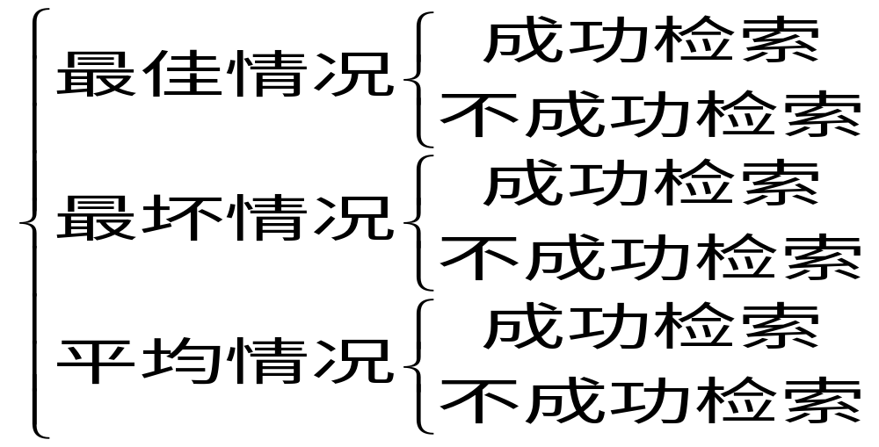
五、时间复杂性分析
Θ (1)
Θ (log n)
Θ (log n)
Θ (log n)
Θ (log n)
Θ (log n)

Slide 18
分析：对于A中的n个数，如果x在A中出现，则是成功检索，所以成功检索共有n种情况，而不成功的检索，x将取n+1个区间中的不同值，因此在计算出x在这2n+1种情况下的执行时间后，就可以求出其在各种情况下的时间复杂性了。
例子：A： （1） （2） （3） （4） （5） （6） （7） （8 ） （9 ）
元素： -15 -6 0 7 9 23 54 82 101
比较次数： 3 2 3 4 1 3 2 3 4

Slide 19
成功检索的比较次数是25/9~2.77。
不成功检索有10种，如果x<A（1）,A(1)<x<A(2), A(2)<x<A(3), A(5)<x<A(6),A(6)<x<A(7),A(7)<x<A(8) ，为了判断x不在A中，算法要比较3次，而其余的情况要比较4次，因此一次不成功检索的元素平均比较次数就是（3+3+3+4+4+3+3+3+4+4）/10=3.4 。
由于算法的执行过程实质上是x与一系列中间元素A（mid）的比较过程，所以可以用一个二元比较树来描述。

Slide 20
二元比较树：
（1）此树的结点由内结点和外结点组成；
（2）每个内结点表示一次元素比较，用圆形结点表示，在以元素比较为基础的二分检索中，每个内结点存放一个mid值；
（3） 外结点用方形结点表示，在二分检索中它表示一次不成功的检索；
（4）x如果在A 中出现，则算法就在一个圆形结点处结束，该结点将指出x在A中的下标； x如果不在A 中出现，则算法就在一个方形结点处结束，如图所示。

Slide 21
内结点：表示一次元素比较，用圆形结点表示，存放一个mid值；代表一次成功检索
  二元比较树：算法执行过程的主体是x与一系列中间元素a(mid)比较。可用一棵二元树描述这一过程。
  若x在A中出现，则算法在一个圆形的内结点处结束。
  若x不在A中出现，则算法的在一个方形的外结点处结束
5
2
7
注：
外结点不代表元素的比较，因为比较过程在该外结点的上一级的内结点处结束。
外结点：在二分检索算法中表示一种不成功检索的情况，用方形结点表示。
1
3
6
8
x<A(1)
A(1)<x<A(2)
A(2)<x<A(3)
4
A(5)<x<A(6)
A(6)<x<A(7)
A(7)<x<A(8)
9
A(3)<x<A(4)
A(4)<x<A(5)
A(8)<x<A(9)
X>A(9)

Slide 22
定理2.1 若n在区域[2^{k-1}, 2^{k})中，则对于一次成功的检索，BINSRCH 至多作k次比较，而对于一次不成功的检索，或者作k-1次比较或者作k次比较。
证明：考察以n个结点描述BINSRCH执行过程的二元比较树.
  二分检索中每次mid取中值，二元比较树是“结点平衡”树
    当2^{k-1}≤n<2^{k}时，结点分布情况为：
      内结点：1至k级
      外结点：k级或k+1级
    外部结点在相邻的两级上——最深一层或倒数第2层
  比较过程：
    成功检索在内结点处结束，不成功检索在外结点处结束
    成功检索在i级的某个内结点终止时，元素比较次数是i
    不成功检索在i级的外部结点终止，元素比较次数是i-1

Slide 23
由此：最坏情况下的成功检索和不成功检索的计算时间是Θ（logn）,最好情况下的成功检索在根结点处到达，时间是Θ（1），而最好情况的不成功检索要logn次元素比较，所以时间是Θ（logn）。由于外部节点都在k和k+1级，因此，每种不成功检索的时间都是Θ（logn），故平均情况下不成功检索的计算时间是Θ（logn）。

Slide 24
平均情况下成功检索的时间复杂性分析：
设根到所有内部结点的距离之和称为内部路径长度I，由根到所有外部结点的距离之和称为外部路径长度E，可以证明：
E=I+2n (1)
令S(n)是成功检索的平均比较数，则
S（n)=I/n+1 (2)
为什么要+1

Slide 25
令U（n)是不成功检索的平均情况比较数，而任何一个外部结点所需要的比较数是由根到该结点路径的长度，由此得：
U(n)=E/(n+1) (3)
利用（1）-（3）可以得到：
S(n)=(1+1/n)U(n)-1
因此：平均情况下成功检索的时间复杂性为：Θ (log n)。

Slide 26
五、一种二分检索的变形BINSEARCH1。
BINSEARCH1的while循环中x和A[mid]之间只用作一次比较。
BINSEARCH1(A,n,x,j)
1 low ← 1
2 high ← n+1
3 while low < high
4 do
5 {
6 mid ←(low + high) / 2
7 if (x < A[mid]) //在循环中只比较一次
8 then high ← mid
9 else low←mid
10 }
11 if x == A[low]
12 then j ← low //x出现
13 else j=0 // x不出现
14 return j

Slide 27


BINSEARCH和BINSEARCH1相比较可看出，对于任何一种成功的检索，BINSEARCH1平均要比BINSEARCH多作 次比较。BINSEARCH1的最好、平均和最坏情况时间对于成功和不成功的检索都是 。

Slide 28
六、以比较为基础的检索算法
  问题：设n个元素的有序表a[1:n]，a[1]< a[2] < …< a[n]。检索一给定元素x是否在a中出现。
  问：是否预计还存在有以元素比较为基础的另外的检索算法，它在最坏情况下比二分检索算法在计算时间上有更低的数量级?
  以比较为基础的算法：假定算法中只允许进行元素间的比较，而不允许对它们实施其它运算。

Slide 29
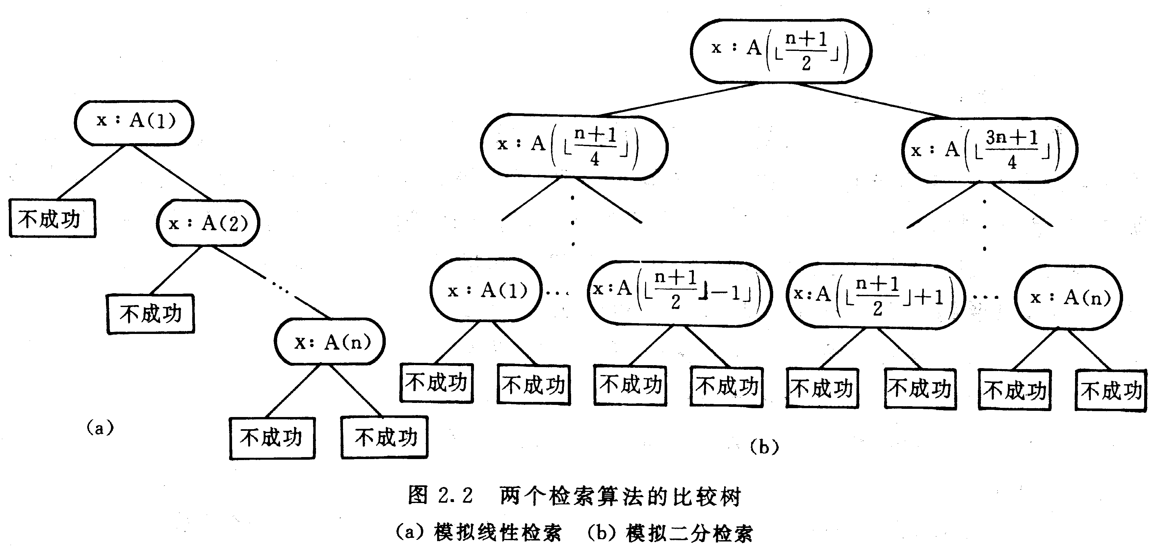
内结点：表示一次元素的比较，并代表成功检索情况。每棵比较树中恰好含有n个内结点，分别与n个不同i值相对应
任何以比较为基础的检索算法,其执行过程都可以用二元比较树来描述。
外结点：代表不成功检索情况。每棵比较树中恰好有n+1个外结点分别与n+1中不成功检索情况相对应。

Slide 30

定理2.3 设A（1：n）含有n个不同的元素，n≥1，它们被排序为A(1)<A(2)<…<A(n)。又设用以比较为基础去判断是否x∈A（1：n）的任何算法在最坏情况下所需的最小比较次数是FIND（n），那么FIND（n）≥

Slide 31

证明：通过考虑模拟求解检索问题的各种算法的比较树可知，FIND（n）不大于树中根到一个叶子最长路径的距离。在这所有的树中都必定有n个内结点与x在A中可能的n种出现相对应，如果一棵二元树的所有内结点所在的级数小于级数k，则最多有2^{k}-1个内结点，因此n≤ 2^{k}-1,即FIND（n）=k≥
结论：由于二分检索所产生的比较树中所有的外部结点都在相邻接的两个级上，不难证明这样的二元树使得由根到结点的最长路径减至最小，因此，二分检索是解决检索问题在最坏情况下的最优算法。

Slide 32
2.3 找最大和最小元素
一、直接求最大、最小元素
算法2.5 直接找最大和最小元素
maxmin(A,n) //将A(1:n)中的最大元素置于max，最小元素置于min//
1 max ←A[1]
2 min ←A[1];
3 for i ←2 to n
4 do
5 {
6 if max < A[i]
5 then max ←A[i]
6 if min > A[i]
7 then min ←A[i]
8 }
时间复杂性分析：
只考虑算法中的比较运算，以此代表算法的执行特征；
算法最好、最坏、平均情况下均需要做2(n-1)次元素比较

Slide 33
如果稍做修改：
用下面的语句代替for循环中的语句：
if A(i)>max then max←A(i)
else if A(i)<min then min←A(i) endif
endif
最好情况将在元素按递增次序排列时出现，元素比较数是n-1；最坏情况将在递减次序时出现，元素比较是
2（n-1）；至于在平均情况下,A(i)将有一半的时间比max大，因此平均比较数是3/2(n-1)。

Slide 34
二、用分治法求最大、最小元素
1、问题分析
  分治法的条件
    分解：原问题可以分解为若干个子问题，子问题与原问题结构相似
    解决：子问题能直接求解，或者继续分解至易解
    合并：由子问题的解，能够快速求出原问题的解
  如何利用分治策略？
    如何分解？*******二分法
    如何求解？*******有1或2个元素时直接求解
    如何合并？*******两个子问题中较大者即为原问题的最大元素，两个子问题中较小者为最小元素。

Slide 35
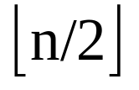
  记问题的一个实例为：I = (n, A(1), … , A(n))
  分解：采用二分法将I分成两个子集合处理
    I₁ = ( , A(1), …，A( ))
    I₂ = (n- , A( +1), …， A(n))
  求解：当子集合元素个数≤2时，直接求解
  合并：
    MAX(I) = max(MAX(I₁),MAX(I₂))
    MIN(I) = min(MIN(I₁),MIN(I₂))

Slide 36
2.算法
算法２.６ 递归求取最大和最小元素
float A[n];
maxmin（i, j, fmax, fmin）//最大和最小元素赋给fmax和fmin
1 if i == j
2 then
3 {
4 fmax ← A[i];
5 fmin ← A[i];
}

Slide 37
7 else if i == j-1
8 then if A[i]<A[j]
9 then
10 {
11 fmax ← A[j]；
12 fmin ← A[i]
13 }
14 else
15 {
16 fmax ← A[i];
17 fmin ← A[j];
18 }

Slide 38
19 else
20 {
21 mid ← (i+j)/2;
22 maxmin(i，mid，lmax，lmin)
23 maxmin(mid+1，j，rmax，rmin）
24 if lmax > rmax
25 then fmax ← lmax;
26 else fmax ← rmax
27 if lmin > rmin
28 then fmin ← rmin;
29 else fmin ← lmin;
30 }
递归调用
合并求解

Slide 39
利用层次分析法分析此递归调用过程。（要求掌握）
考虑如下例子：
A：（1） （2） （3） （4） （5） （6） （7） （8） （9）
22 13 -5 -8 15 60 17 31 47

Slide 40
⑨
60,-8
一次递归调用
1,9,
⑤
22,-8
⑧
60,17
1,5,
6,9,
③
22,-5
④
15,-8
⑥
60,17
⑦
47,31
1,3,
4,5,
6,7,
8,9,
①
22,13
②
-5,-5
1,2,
3,3,

Slide 41

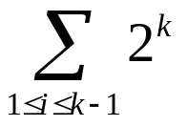
3.时间复杂性分析
0 n=1
Ｔ(n)= 1 n=2
n>2
当n是２的幂时，即对于某个正整数k，n＝２^{k} ，有
T(n)=2T(n/2)+2=2(2T(n/4)+2)+2=4T(n/4)+4+2
…
=２^{k-1} T(2)+
=２^{k-1} T+２^{k}-2
=3n/2-2
?

Slide 42

因此：当n是２的幂时，3n/2-2是最好，平均及最坏情况的比较数,和直接算法的比较数２n－２相比，它少了２５％。
可以证明，任何一种以元素比较为基础的找最大和最小元素的算法，其元素比较下界均为 次。
讨论：以上算法是否是最优的？
1）递归带来的额外的空间开销。
2）当元素A(i)和A(j)的比较时间i和j的比较时间相差不大时，过程maxmin并不可取。

Slide 43
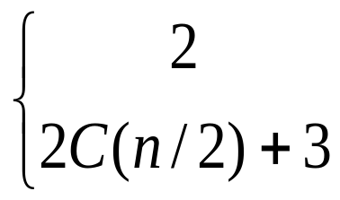
为说明问题，假设元素比较与i和j间的比较时间相同，又设maxmin的频率计数为C(n) ，n=2^{k，},k是某个正整数，并且对前两种情况，用i≥j-1来代替i==j和i==j-1这两次比较，这样，只用对i和j-1作一次比较就足以实现被修改过的语句。于是maxmin频率计数
C(n)= n=2
n>2
?

Slide 44
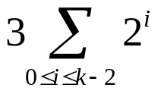
解此关系式可得
C(n)=2C(n/2)+3=4C(n/4)+6+3
…
=2^{k-1}C(2)+ =2^{k}+3*2^{k-1}-3
=5n/2-3
分析：STRAITMAXMIN的比较数是3(n-1)(包括实现for循环所要的比较)。尽管它比5n/2-3大些，但由于递归算法中i，j，fmax，fmin进出栈所带来的开销，因此maxmin在这种情况下反而比STRAITMAXMIN还要慢些。

Slide 45
根据以上分析可以得出结论：如果A的元素间的比较远比整数变量的比较代价昂贵，则分治方法产生效率较高（实际上是最优）的算法；反之，就得到一个效率较低的程序。因此，分治策略只能看成是一个较好的然而并不总是能成功的算法设计指导。

Slide 46

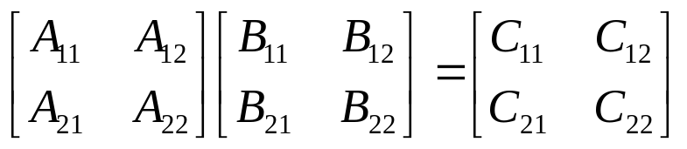
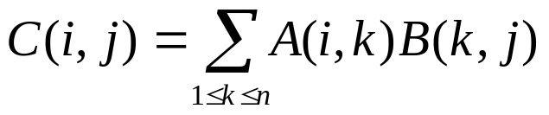

2.4斯特拉森矩阵乘法
一、一般的矩阵乘法
设C=A*B,
则利用常规方法计算，所需时间是
二、分治法求矩阵乘法
设n=2^{k}，则可以将两个矩阵的乘法做如下划分：

Slide 47
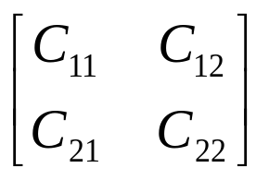
其中：C₁₁=A₁₁B₁₁+A₁₂B₂₁
C₁₂=A₁₁B₁₂+A₁₂B₂₁
C₂₁=A₂₁B₁₁+A₂₂B₂₁
C₂₂=A₂₁B₁₂+A₂₂B₂₂
可以证明:
C=AB=

Slide 48
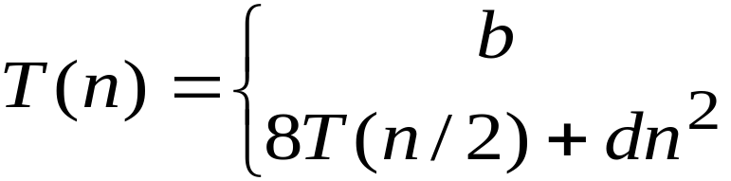
如果分块矩阵的级大于2,则可以继续将这些子矩阵分成更小的方阵,直至每个方阵只含有一个元素,以至可以直接计算其乘积.
时间复杂性分析:
n≤ 2
n>2
则T(n)=O(n³)
三.斯特拉森矩阵乘法
斯特拉森矩阵乘法的设计思想:增加加法的次数,减少乘法的次数.

Slide 49
先用七个乘法和十个加（减）法来算出以下的P--V
  P=(A₁₁+A₂₂)(B₁₁+B₂₂) ，Q=(A₂₁+A₂₂)B₁₁
  R=A₁₁(B₁₂-B₂₂)， S=A₂₂(B₂₁-B₁₁)
  T=(A₁₁+A₁₂)B₂₂ ，U=(A₂₁-A₁₁)(B₁₁+B₁₂)
  V=(A₁₂-A₂₂)(B₂₁+B₂₂)
然后用8个加减法算出这些 C_{ij}
  C₁₁=P+S-T+V
  C₁₂=R+T
  C₂₁=Q+S
  C₂₂=P+R-Q+U

Slide 50
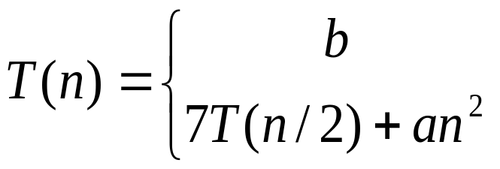
以上共用了7次乘法,18次加减法.
n≤ 2
n>2
其中a和b是常数。
解：T(n)=7T(n/2)+an²=7²T(n²/4)+(7/4)an²+an²
=7³T(n³/8)+(7/4)²an²+(7/4)an²+an²
=an²(1+(7/4)+(7/4)²+….+(7/4)^{k-1})+ 7^{k}T(1)≤cn²(7/4)^{logn}+7^{logn}……(1)

Slide 51
因为：7logn =nlog7
cn2(7/4)logn=cnlog4*nlog7-log4=cnlog4+log7-log4=cnlog7
因此上式(1)=cnlog7+7logn=cnlog7+nlog7
=(c+1)nlog7=O(nlog7)≈O(n^{2.81}).

Slide 52
注意：
（1）当n小于120时，斯特拉森矩阵乘法与普通的乘法没有太大的区别 。
（2）斯特拉森矩阵乘法的核心就是降低乘法的次数而增加加法的次数，那么是否可以使乘法由7次降低为6次呢？已经证明7次是必须的，这一方面改进只能从更高维数如3*3，或4*4并用递归分治的合并方法来实现，现在可以达到o(n^{2.495364}).

